Slide 1


Se préparer à la publication
Liste de vérification
Notes:
Dans ce module, nous verrons les vérifications que l’éditeur doit effectuer avant de procéder à la publication.

Slide 2
Pourquoi valider avant la demande de publication
La vérification avant publication vise à s’assurer du respect des normes de publication du ministère
Une liste de vérification est suggérée dans l’Aide pour les contributeurs
//gcgeo.gc.ca/fr/listeVerificationPublication.html
Notes:
Lorsque la métadonnée sera publié elle pourra être consultée par tous les employés du gouvernement, via le catalogue de la PGF, et possiblement aussi, par le public, via Cartes Ouvertes.
L'éditeur doit donc s'assurer que les données à publier répondent aux critères de publication et aussi aux critères de sa propre organisation.
Une liste de vérifications de base est fournie dans l'aide au contributeur. Le réviseur de contenu devrait s'assurer que ces vérifications aient été faites.
Nous allons revoir cette liste de vérification en apportant des précisions au besoin.

Slide 3
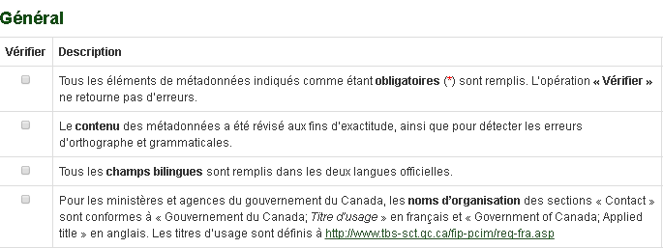

Liste de vérification – En général
Notes:
Dans la section générale:
Est-ce que l'opération « Vérifier », accessible en mode édition, a été exécuter avec succès?
Est-ce que le contenu des métadonnées est exact ? Y-a-t-il des erreurs d’orthographe ou grammaticales?
Est-ce que la traduction est conforme?
Est-ce que le nom de l’organisation suit les règles de la norme PNAH ?

Slide 4
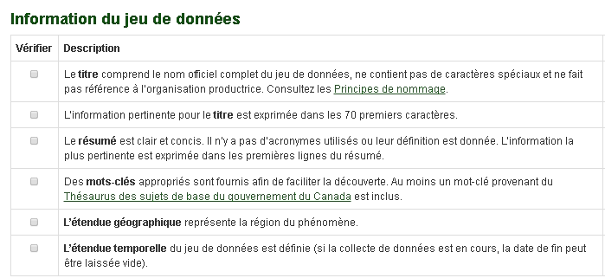
Liste de vérification – Information sur les Données
Notes:
Dans la section spécifique à l'information du jeu de donnée:
Est-ce que le titre est significatif? Est-ce qu'il respecte les principes de nommages?
Est-ce que le résumé est clair et concis? Est-ce que les premiers mots du résumé, les premières lignes décrivent bien les données?
Est-ce que les mots-clés sont appropriés?
Est-ce que l'étendue géographique et l'étendue temporelle correspondent aux données fournies ?

Slide 5
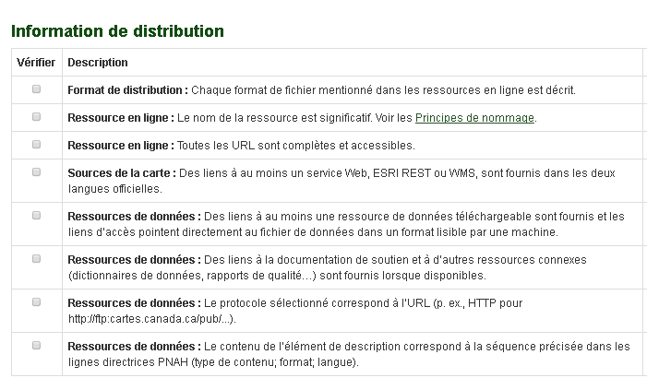
Liste de vérification – Distribution
Notes:
Dans la section spécifique à la distribution
Est-ce que les formats de distribution sont tous listés? Principalement les formats qui ont trait aux données géospatiales.
Est-ce que le nom des ressources respecte les principes de nommages ?
Est-ce que les liens URL des ressources en ligne sont tous accessibles? Est-ce qu'ils pointent aux fichiers ou aux répertoires appropriés?
Est-ce qu'au moins une source cartographique Web a été fourni pour chacune des langues?
Parmi les ressources en ligne fournies,
donne t’on accès aux données géospatiales en téléchargement
donne t’on accès à des documents d’appoints, ou à d’autres type de ressources disponibles
Est-ce que le protocole correspond à celui de l’adresse URL
Est-ce que l’élément description, composé du type de contenu, du format et de la langue correspond à la ressource fournie

Slide 6
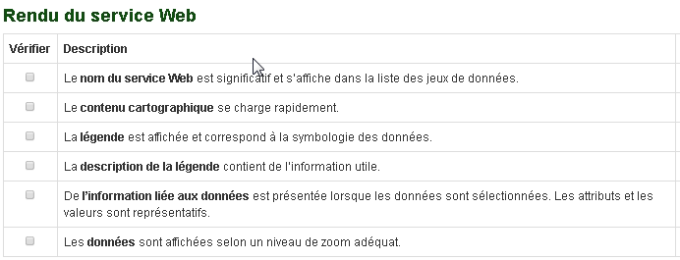
Liste de vérification – Rendu du service cartographique
Notes:
Dans la section « Rendu du service Web », on doit s'assurer que le service associé à la métadonnée est adéquat.
Ajouter le service au panier de cartes et Afficher sur la carte.
Est-ce que les données s'affichent ?
Est-ce qu'elle s'affiche dans un temps raisonnables?
Est-ce que le nom de la couche est significatif?
Est-ce que la légende s'affiche et correspond à la symbologie du service? Est-ce que les termes utilisés sont justes et utiles?
Est-ce que l'information liée aux données s'affiche correctement ? Est-ce que les valeurs et les noms d'attributs sont représentatifs et compréhensibles?

Slide 7

Liste de vérification – Licence
Notes:
Dans la section la licence,
L'approbation du Dirigeant Principal de l’information du ministère sera requise si la publication sur Cartes Ouvertes est demandée. Il est suggéré d’utiliser le document Release Checklist fourni dans les liens rapides pour assurer le respect de la licence Cartes Ouvertes.
Pour la publication dans la PGF seulement, la procédure d’approbation relève de chaque ministère.

Slide 8
Vous voulez en savoir davantage …
Contacter l’Équipe du service à la clientèle
NRCan.fgp-pgf.RNCan@canada.ca
Notes:
Vous voulez en savoir davantage sur ce sujet, contacter l’équipe du service à la clientèle de la PGF

